Slide 1

手把手教你学littleVGL
主讲人 ：正点原子团队
硬件平台：正点原子开发板
版权所有：广州市星翼电子科技有限公司
教学平台：www.yuanzige.com 原子哥
淘宝店铺：http://openedv.taobao.com
技术论坛：www.openedv.com
公众平台：正点原子

Slide 2
手把手教你学littleVGL
lv_chart图表

Slide 3
参考资料
参考资料
正点原子文档：littleVGL学习文档
littleVGL官方文档：
https://docs.littlevgl.com/zh-CN/html/index.html
全套视频观看：www.yuanzige.com

Slide 4
1.介绍
lv_chart图表控件主要是由背景,水平垂直分割线,数据线(series)三部分构成的,其中数据线是lv_chart图表控件中最重要的部分,一条数据线就是一些数据点的集合,一条数据线可以被绘制成折线,柱状,散点,面积等几种主要的图表类型,或者是这几种图表类型共同组拼后的结果,即进行位或操作,而一个lv_chart图表控件中又可以同时绘制多条数据线,数量是不受限制的,每条数据线的颜色都可以单独指定,这是通过lv_chart_add_series(chart, color)添加数据线接口来具体操作的,我们说过了数据线就是数据点的集合,说的再具体一点就是y坐标点的集合,至于数据点的个数我们是可以通过lv_chart_set_point_count(chart, point_num)接口来设置的,对于数据值的修改或者更新,lv_chart图表控件提供了如下四种方式:
1)直接手动修改数据点的值,如ser1->points[2] = 45,这样修改完后,还得手动调用
lv_chart_refresh(chart)接口来刷新图表
2)使用lv_chart_set_next(chart, ser, value)接口动态修改,这里又包含了2种更新方式,一种 为左平移方式,另一种为环形覆盖方式
3)使用lv_chart_init_points(chart, ser, value)接口把所有的数据点设置为同一个value值
4)使用lv_chart_set_points(chart, ser, value_array)接口,传入数组的方式为数据线中的每 一个数据点一一赋值

Slide 5
1.介绍
然后这里有一点需要注意的是,当数据点的值为LV_CHART_POINT_DEF时,那么此数据点将不会被绘制出来,而是被直接跳过了,会使整条数据线看起来有点断裂了的感觉.
前面说了数据点其实就是y坐标点,是不包含x坐标信息的,那么我们可以通过
lv_chart_set_range(chart, y_min, y_max)接口来设置y轴的一个数值范围,使每一个数据点在y轴上都有一个确切的位置,有的同学可能就会疑惑了,数据点中不包含x坐标信息,那么x轴上如何确定位置呢?在lv_chart图表控件中它是这样处理的,它会根据数据线中的数据点总个数(用n表示)在x轴上做n等分处理,也就是说每个数据点之间的水平间距是相等的,而且是等于图表控件的宽度除以n,我想littleVGL这么做的目的是为了减少lv_chart图表控件的复杂性和减少内存开销.
为了使图表看起来更美观,更人性化,我们也可以通过lv_chart_set_x/y_tick_text,
lv_chart_set_x/y_tick_length, lv_chart_set_margin等接口来给图表设置x轴或者y轴的刻度线和主刻度标题.

Slide 6
2.1主要数据类型
1.图表类型数据类型
2.数据点更新模式数据类型
3.轴刻度绘制方式数据类型
4.数据线数据类型
5.图表样式数据类型

Slide 7
2.2 API接口
1.创建图表
2.添加数据线
3.清除某数据线中的所有数据点
4.设置水平和垂直分割线的条数
5.设置y轴的数值范围
6.设置图表的类型
7.设置数据点的个数
8.设置数据线的透明度
9.设置数据线的宽度

Slide 8
2.2 API接口
10.设置数据线的黑阴影效果
11.给所有数据点设置统一的值
12.给所有数据点一一赋值
13.添加新的数据点
14.设置数据更新模式
15.设置样式
16.设置X或Y轴上的刻度线长度
17.设置X或Y轴上的刻度线数量和主刻度线标题
18.设置刻度区域的高度
19.刷新图表

Slide 9
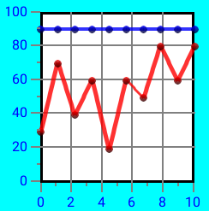
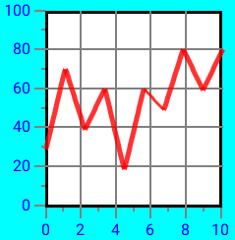
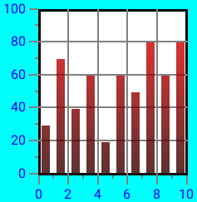
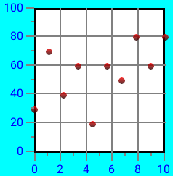
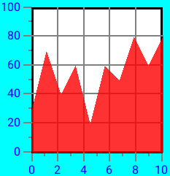
3.例程演示

Slide 10

感谢支持正点原子团队
硬件平台：正点原子开发板
版权所有：广州市星翼电子科技有限公司
学习平台：www.yuanzige.com
淘宝店铺：http://openedv.taobao.com
技术论坛：www.openedv.com

